Slide 1
우리조국 대한민국
-제주특별자치도-

Slide 2
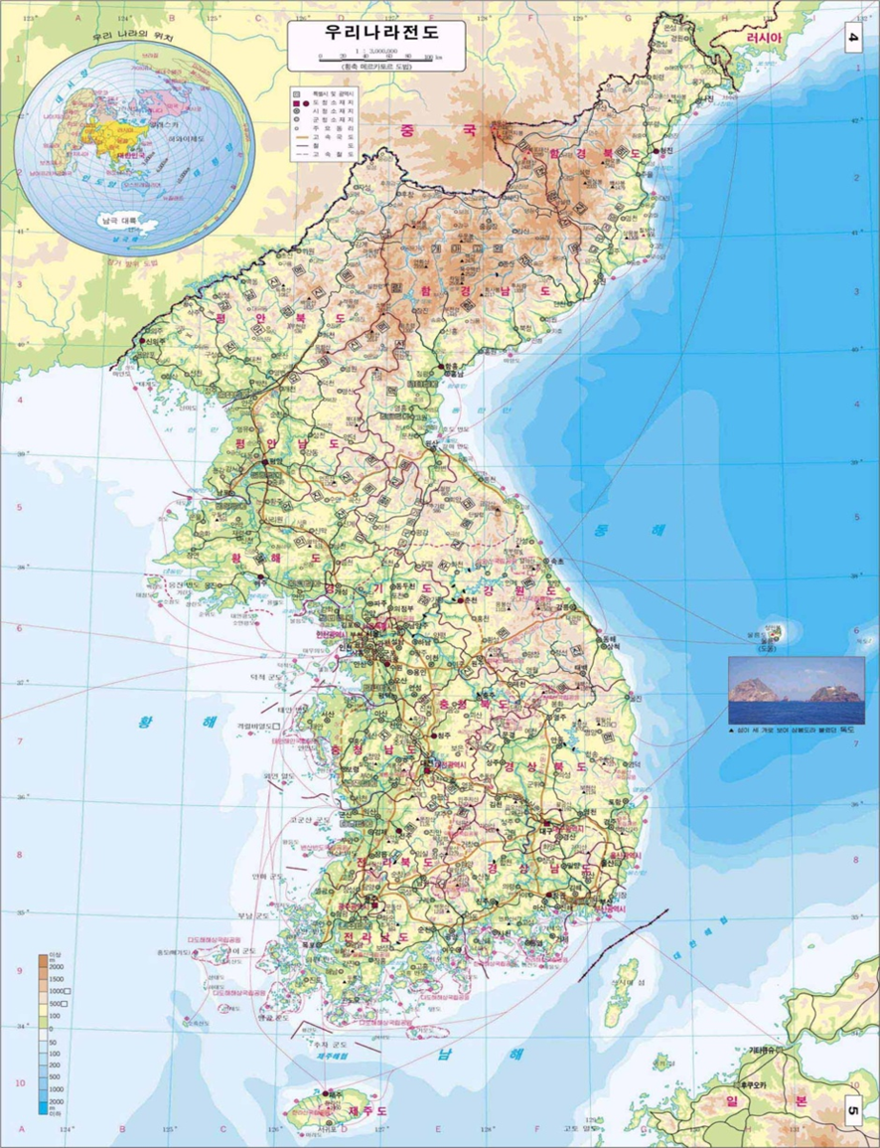
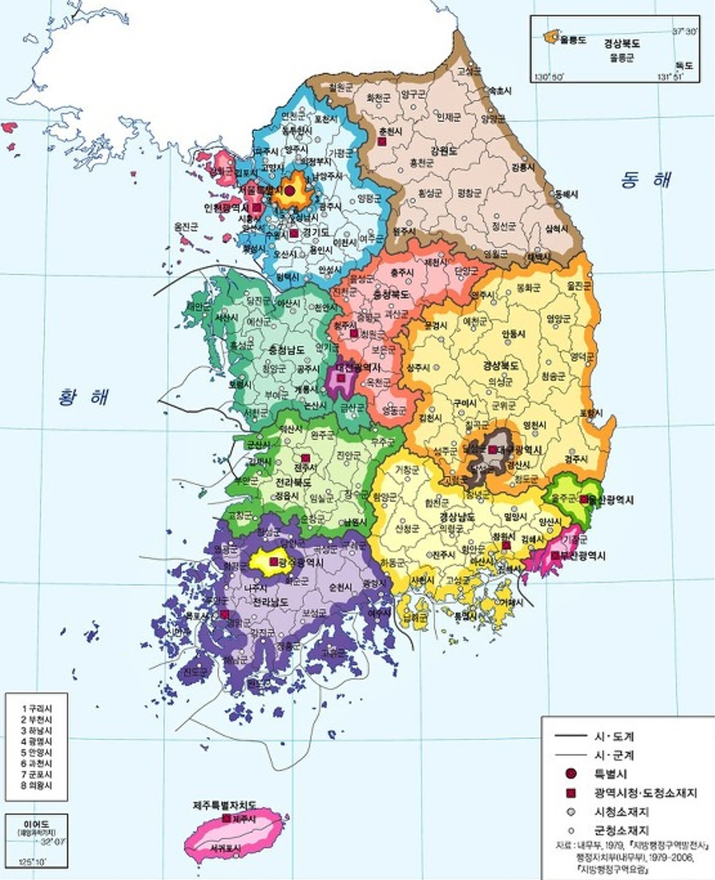
대한민국 지도

Slide 3
제주도를 다르게 부르는 말
탐라국(耽羅國)
쿠엘파트(Quelpart)
감귤국

Slide 4
제주도

Slide 5
제주특별자치도
대한민국의 남해에 위치한 화산섬
- 한라산과 수많은 오름(기생 화산의 제주어)
제주도청 소재지
- 제주시
대한민국의 섬 중에서 가장 크고 인구가 많은 섬
대한민국의 정치∙경제∙군사상 중요 위치

Slide 6
제주특별자치도
5. 삼다도(三多島)
- 바람, 여자, 돌이 많음
6. 삼무도(三無島)
- 도둑, 거지, 대문이 없음
7. 제주감귤

Slide 7
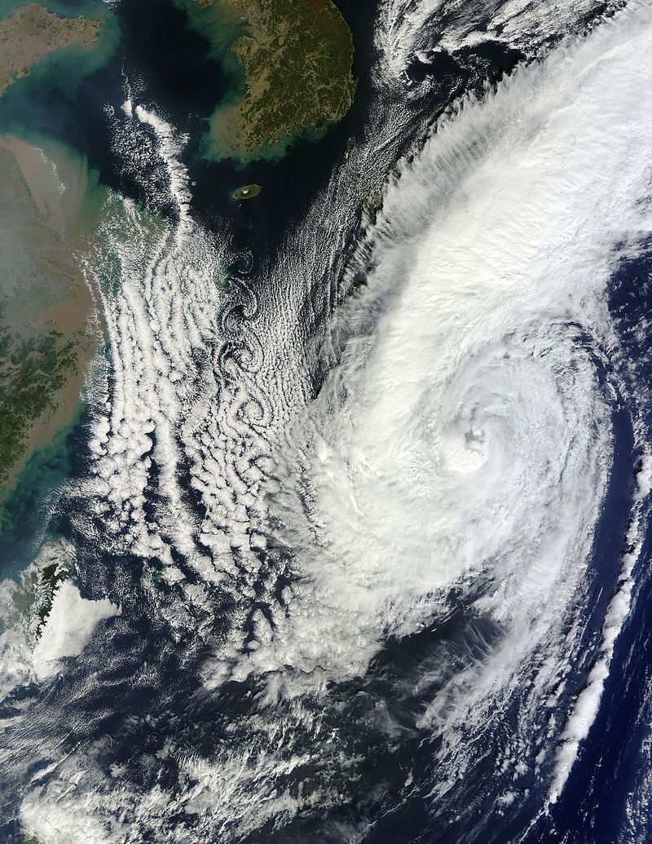
제주특별자치도
8. 기후
- 온대 기후
- 아열대 기후
9. 카르만볼텍스
(Kármán Vortex)
현상

Slide 8
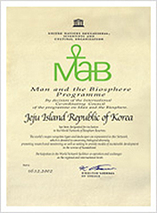
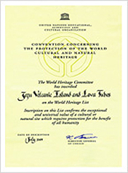
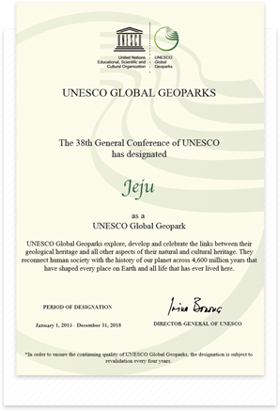
UNESCO 3관왕
1. 생물권보전지역
(Biosphere Reserve)
- 2002년 12월 지정
2. 세계자연유산
(World Natural Heritage)
- 2007년 6월 등재
3. 세계지질공원
(Global Geopark)
- 2010년 인증

Slide 9
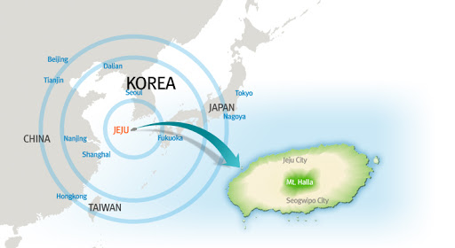
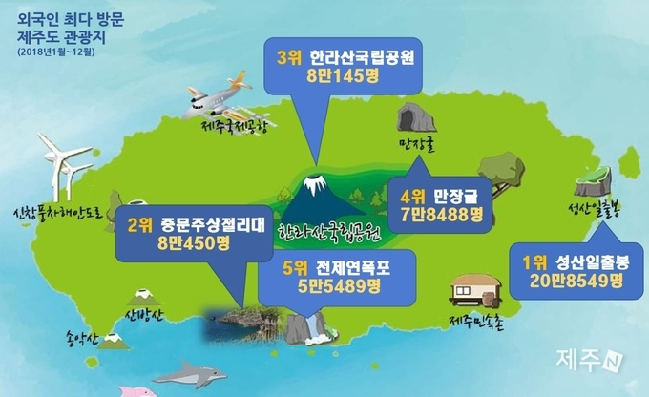
제주도의 정치∙경제∙군사상 위치 및 주요 관광지

Slide 10
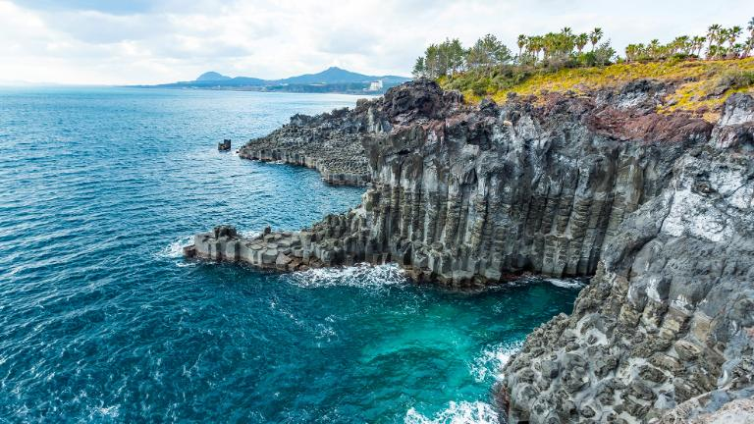
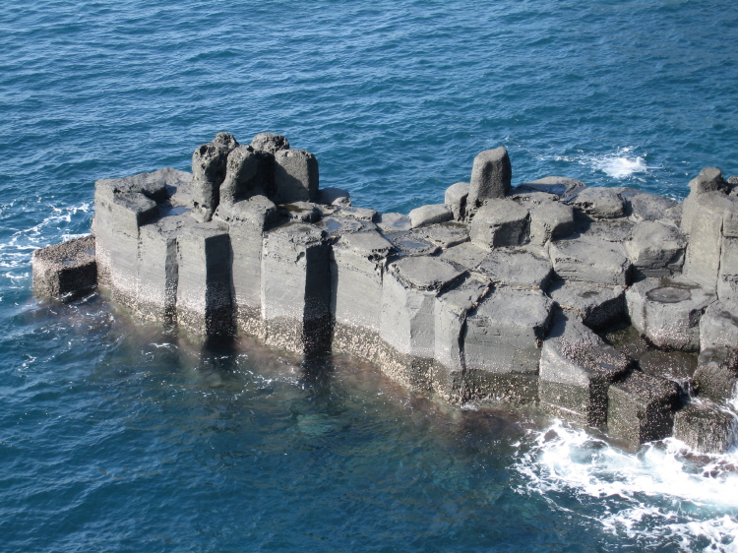
제주도 명소
제주중문 대포 해안주상절리대

Slide 11
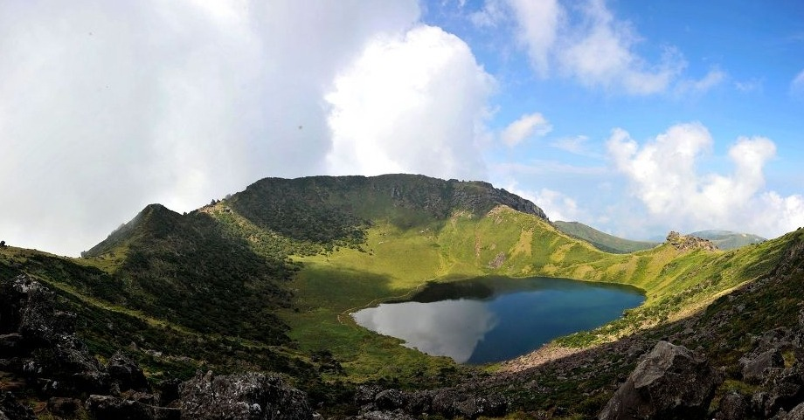
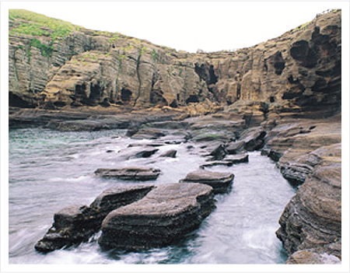
제주도 명소
한라산 백록담
용머리해안

Slide 12
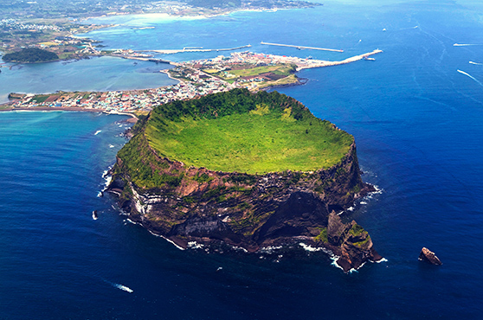
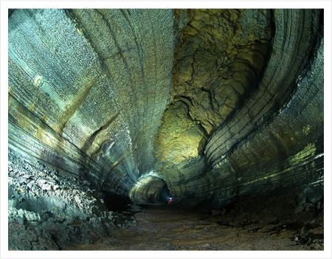
제주도 명소
성산일출봉
만장굴(거문오름 용암동굴계)

Slide 13
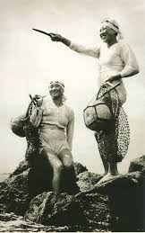
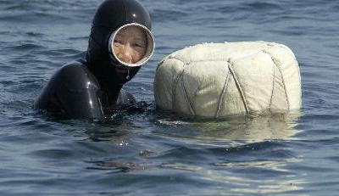
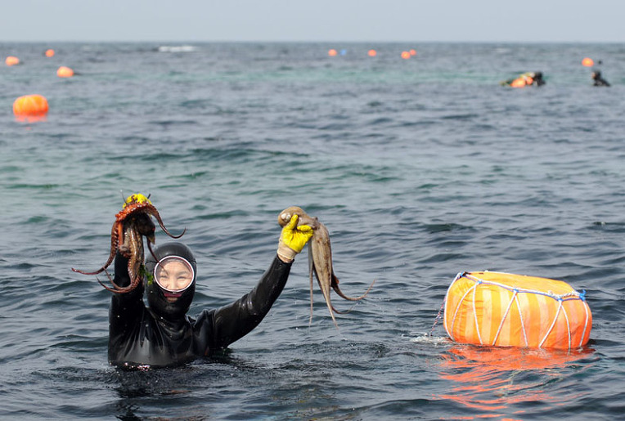
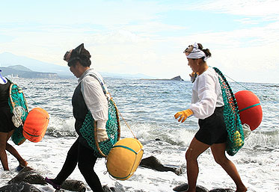
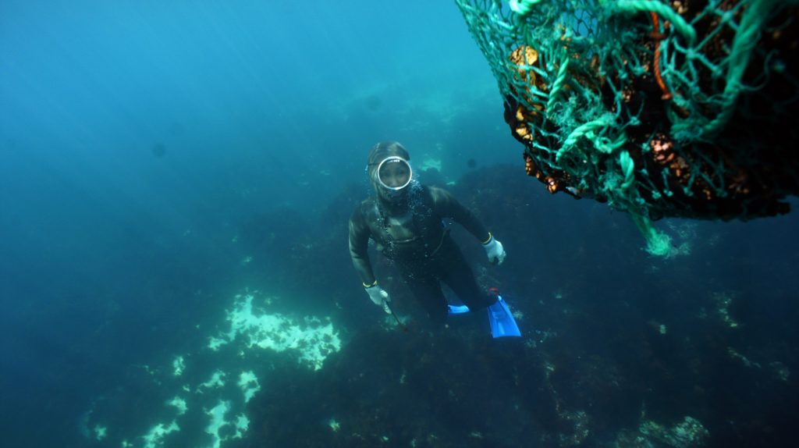
제주해녀(海女)
UNESCO Representative List of Intangible Cultural Heritage of Humanity

Slide 14
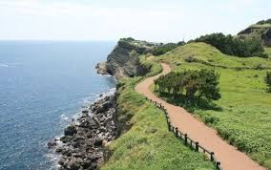
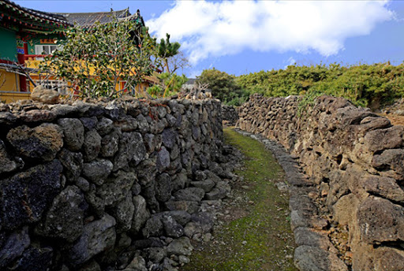
제주도 민속
올레길
돌담

Slide 15
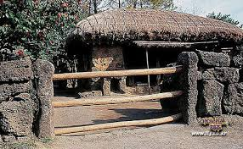
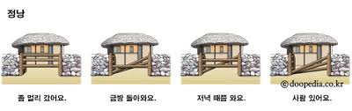
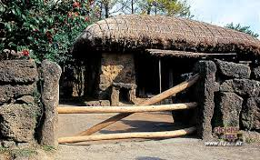
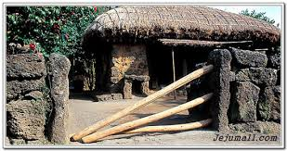
제주 전통가옥과 정낭

Slide 16
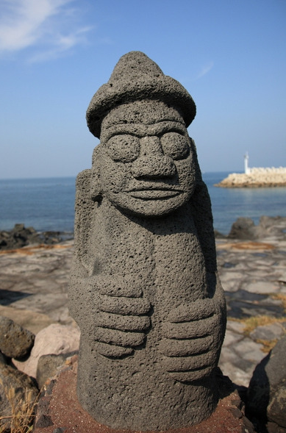
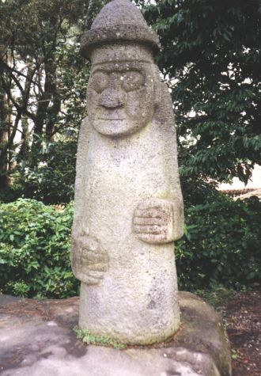
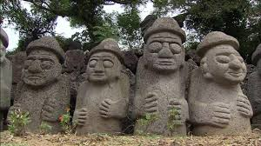
제주 돌하르방

Slide 17
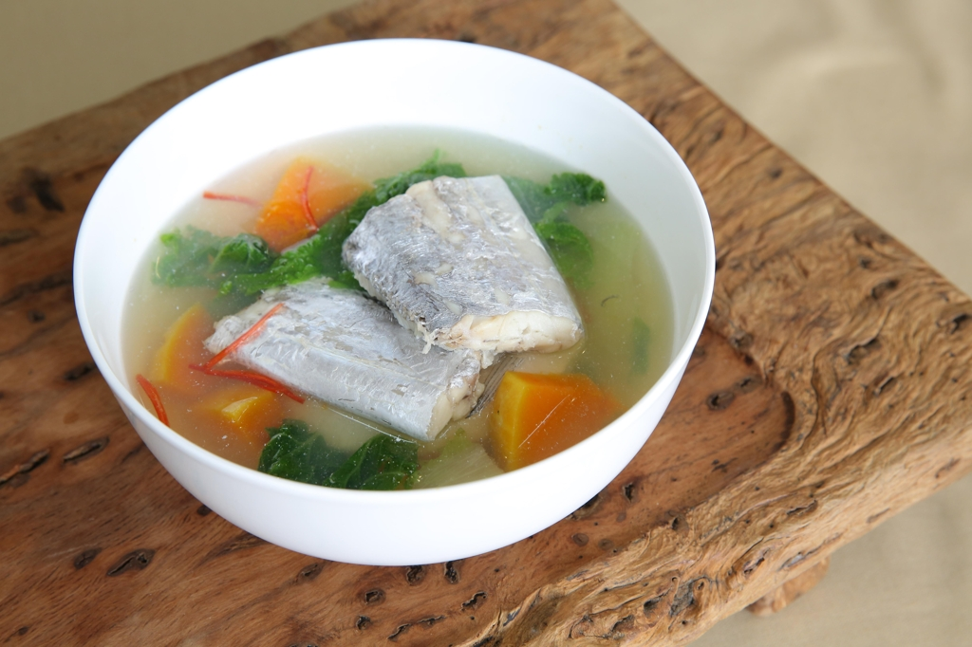
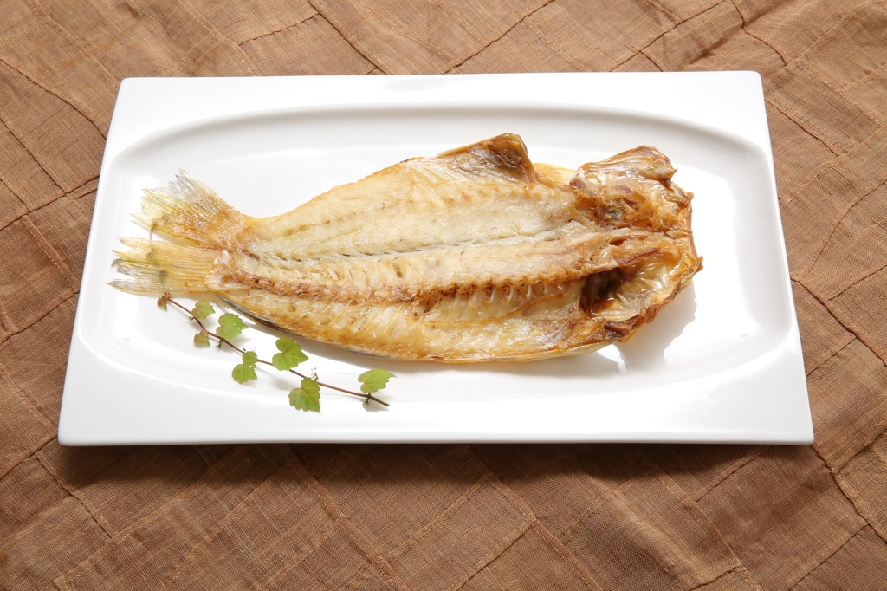
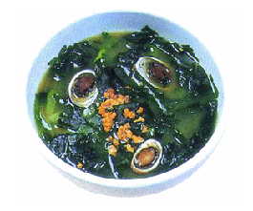
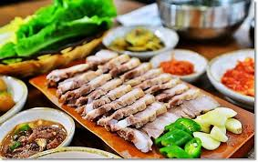
제주도 음식
갈치국
옥돔
구이
성게국
돔베
고기

Slide 18
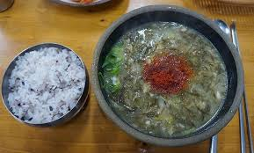
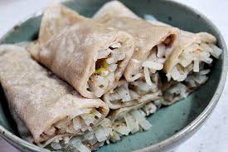
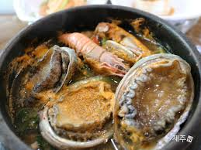
제주도 음식
몸국
빙떡
오분자기
뚝배기

